Slide 1
PROYECTO DE TITULACIÓN
PROCEDIMIENTO DE CERTIFICACIÓN INTERNACIONAL PARA LAS UNIDADES DE INTERVENCIÓN Y RESCATE DEL EJÉRCITO ECUATORIANO
Maestría en Estrategia Militar Terrestre

Slide 2
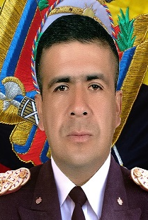
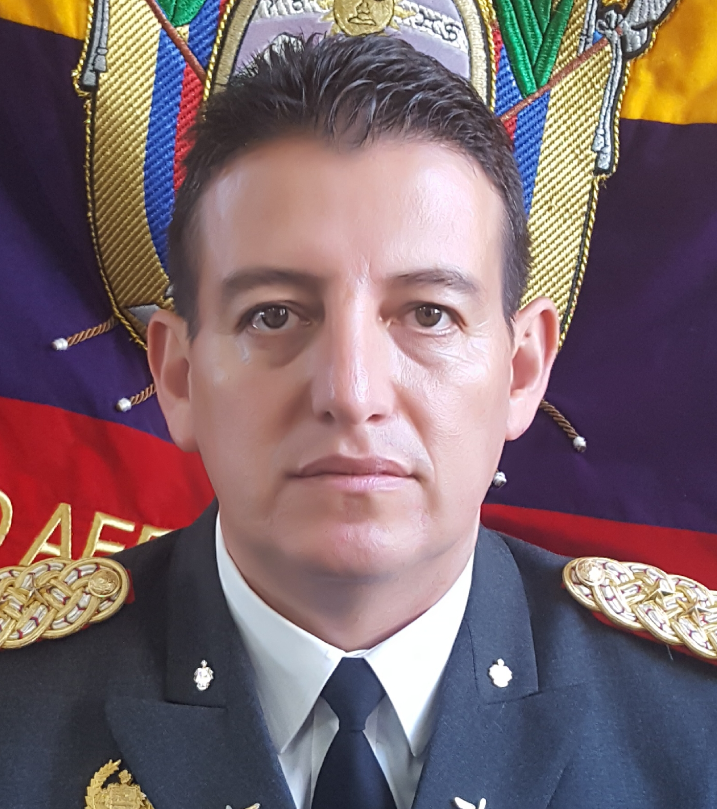
TCRN. E.M. PARAC.
Fernando Espinosa
TCRN. E.M. PLTO.
Gustavo Murgueytio
INTEGRANTES

Slide 3
SUMARIO
CAPÍTULO I: Problema
CAPÍTULO II: Marco teórico
CAPÍTULO III: Metodología
CAPÍTULO IV: Propuesta para el procedimiento de certificación internacional para las UNIR
CAPÍTULO V: Conclusiones y recomendaciones

Slide 4
CAPÍTULO I
PROBLEMA

Slide 5
CAPÍTULO I
PROBLEMA
En el Ejército ecuatoriano no existen unidades de intervención y rescate certificadas de acuerdo a una norma internacional, en respuesta a eventos adversos naturales o antrópicos

Slide 6
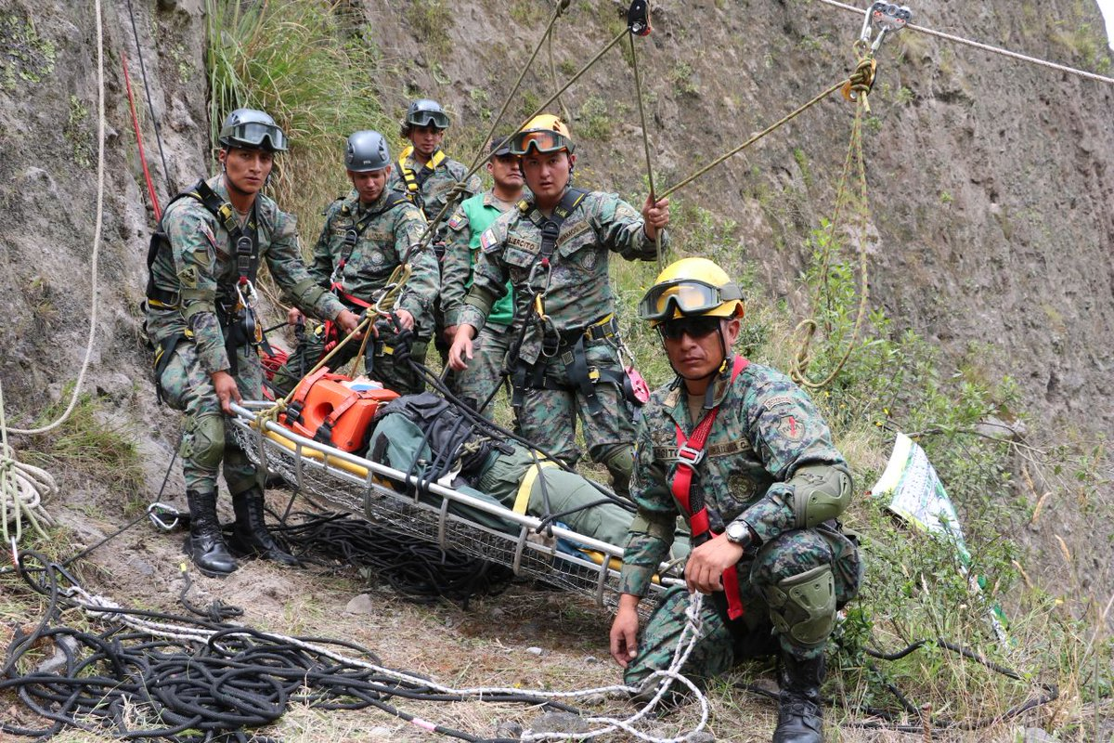
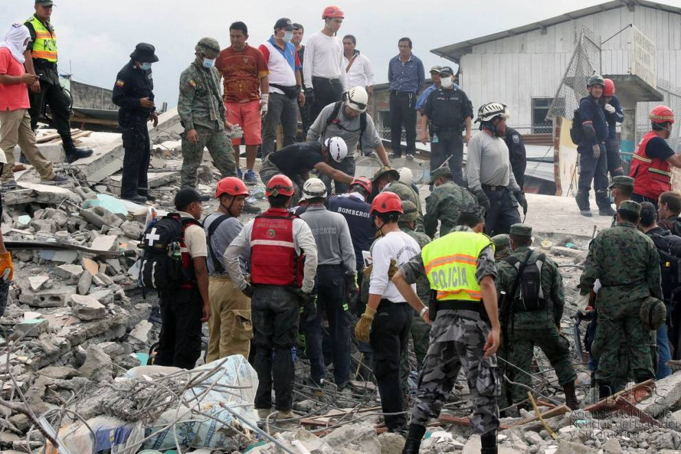
PROBLEMA
Misión complementaria de apoyar a la seguridad integral del estado

Slide 7
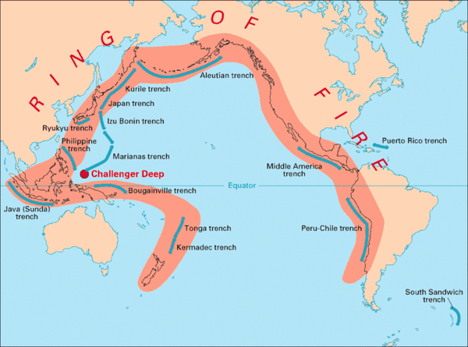
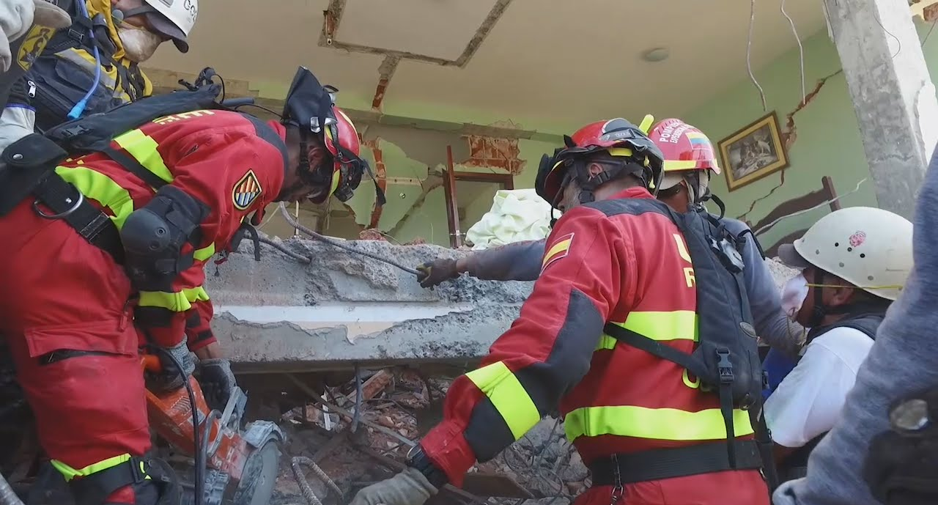
PLANTEAMIENTO DEL PROBLEMA
Ubicación geográfica del Ecuador- cinturón de fuego
Catástrofes naturales anteriores
El Ejército ecuatoriano no posee unidades de intervención y rescate certificadas de acuerdo a las normas INSARAG

Slide 8
FORMULACIÓN DEL PROBLEMA
Las FF.AA para cumplir con su misión complementaria de apoyar a la seguridad integral del estado, debe implementar unidades de búsqueda y rescate de acuerdo a una norma internacional que garantice un empleo eficiente y oportuno ante una catástrofe natural o antrópica

Slide 9
ANTECEDENTES
SGR en Ecuador es la institución que acredita internacionalmente el uso de las unidades de búsqueda y rescate en coordinación con la Organización de las Naciones Unidas.
En el terremoto de 2016 las unidades de FF.AA fueron las primeras en llegar pero destinadas como apoyo de las instituciones que si estaban certificadas.

Slide 10
JUSTIFICACIÓN
No existe las normas y procedimientos para la certificación y el empleo de estas unidades.
IMPORTANCIA
UNIR del Ejército ecuatoriano a la presente fecha están inhabilitadas para realizar la intervención y rescate en caso de desastres naturales o antrópicos.

Slide 11
OBJETIVO GENERAL
Establecer un procedimiento de certificación internacional para las unidades de intervención y rescate del Ejército ecuatoriano, que permita su empleo para enfrentar y mitigar cualquier desastre de tipo natural o antrópico, a nivel nacional o internacional.

Slide 12
OBJETIVOS ESPECÍFICOS
Definir un marco teórico válido para determinar el procedimiento de certificación internacional.
Generar las propuestas para el entrenamiento, equipamiento y capacidades de las UNIR.
Establecer la normativa internacional para el empleo de las UNIR.

Slide 13
CAPÍTULO II
MARCO TEÓRICO

Slide 14
MARCO TEÓRICO
ANTECEDENTES INVESTIGATIVOS
ONU- La seguridad
Plan Nacional de Seguridad Integral
Nueva visión centrada en el bienestar del ser humano
Misión complementaria de FF.AA
La SGR, a través de la Subsecretaria de Preparación y Respuesta ante Eventos Adversos – SPREA, acredita grupos USAR

Slide 15
FUNDAMENTACIÓN TEÓRICA
ANTECEDENTES DE LA INVESTIGACIÓN
Seguridad individual orientada al poder nacional
Terremoto de 2016 y la participación de FF.AA
FUNDAMENTACIÓN CONCEPTUAL
BASES TEÓRICAS
Diferentes conceptos

Slide 16
FUNDAMENTACIÓN LEGAL
MARCO CONSTITUCIONAL
Art. 3 Deberes del Estado
Art. 158 Misión FF.AA.
Art. 162 Apoyo al desarrollo
Arts. 164, 165 y 166 Estado de Excepción
Art. 313 Sectores Estratégicos
Art. 393 Seguridad Humana
Art. 405 Aéreas protegidas
Art. 408 Propiedad del Estado

Slide 17
FUNDAMENTACIÓN LEGAL
LEY DE SEGURIDAD PÚBLICA Y DEL ESTADO
Art. 6 Integración Consejo de Seguridad Pública del Estado.
Art. 11 Órganos del Sistema de Seguridad Pública y del Estado Arts. 28 al 35 Declaratoria Estados de Excepción
Art. 36 a 37 Movilización y Requisiciones
Título VII y Art.-38 Zonas de Seguridad
Arts. 39 al 41 Delimitación Zona de frontera
Art. 43 Protección Sectores Estratégicos
Art. 46 Reg. Ley de Seguridad Pública y del Estado (Vigilancia Zonas de Seguridad)
Art. 12 Reg. Ley de Seguridad Pública y del Estado

Slide 18
FUNDAMENTACIÓN LEGAL
OTRA NORMATIVA LEGAL
Decreto Ejecutivo No. 433
Art. 161 Código de Procedimiento Penal Art. 4 Ley de Control de Armas
Ley de Hidrocarburos (Art. 1 y Art. 57)
Plan de Soberanía Energética
Reglamento Ley de Substancias Estupefacientes y Psicotrópicas de la madera
Código de Policía Marítima (Art. 5 y 18)

Slide 19
SISTEMAS DE VARIABLES
Variable Independiente.- Certificación internacional de acuerdo a las normas INSARAG.
Variable Dependiente.- Eficiencia en su empleo y respuesta ante desastres de tipo natural o antrópico.

Slide 20
HIPÓTESIS
“Las UNIR (unidades de intervención y rescate) del Ejército ecuatoriano al ser certificadas internacionalmente de acuerdo a las normas INSARAG estarán habilitadas para su empleo y respuesta ante desastres naturales o antrópicos en el ámbito nacional o internacional”.

Slide 21
CUADRO DE OPERACIONALIZACIÓN DE LAS VARIABLES
VARIABLE | DEFINICIÓN CONCEPTUAL | DIMENSIONES | INDICADORES | INSTRUMENTOS
Certificación internacional de acuerdo a las normas INSARAG (Variable Independiente) | Es la acreditación que se les otorga a las unidades de intervención búsqueda y rescate que cumplen con las normas INSARAG referente a entrenamiento organización y equipamiento | Establecer normas internacionales mínimas para los equipos de búsqueda y rescate y una metodología para la coordinación internacional de respuesta ante desastres | Capacitación Actualización Simulacros Organización Número de unidades UNIR | Entrevistas Encuestas

Slide 22
CUADRO DE OPERACIONALIZACIÓN DE LAS VARIABLES
VARIABLE | DEFINICIÓN CONCEPTUAL | DIMENSIONES | INDICADORES | INSTRUMENTOS
Eficiencia en su empleo y respuesta ante desastres (Variable Dependiente) | Un eficiente entrenamiento, capacitación, equipamiento y constante actualización permitirá una respuesta adecuada y eficaz el momento de su empleo, lo que se traducirá en la cantidad de vidas salvadas. | Compromiso social y capacidad de respuesta | Tiempo de respuesta en entrenamiento y simulacros Equipo utilizado Capacidad de despliegue | Evaluación hojas de chequeo Observación directa

Slide 23
CAPÍTULO III
METODOLOGÍA DE LA INVESTIGACIÓN

Slide 24
METODOLOGÍA DE LA INVESTIGACIÓN
MODALIDAD Y TIPO DE INVESTIGACIÓN
Factible de tipo inductivo- deductivo, para obtener datos mediante la exploración bibliográfica y de campo
NIVELES DE INVESTIGACIÓN
Exploratorio ya que no existen unidades del Ejército ecuatoriano certificadas internacionalmente para realizar la búsqueda intervención y rescate en emergencias

Slide 25
POBLACIÓN
CARACTERÍSTICAS DE LA POBLACIÓN
Las unidades de intervención y rescate UNIR ya conformadas en las Fuerzas Armadas.

Slide 26
MUESTRA
Probabilística con todas las unidades de búsqueda, intervención y rescate conformadas y que requieren someterse al proceso de certificación internacional INSARAG.
TOTAL: 180

Slide 27
RECOLECCIÓN DE DATOS
Los instrumentos para la recolección de datos fueron válidos y confiables ya que se aplicó a unidades con experiencia y que se emplean bajo la norma.
Aplicación de encuestas

Slide 28
RESULTADOS DE LAS ENCUESTAS
9 B.F.E “PATRIA”
Más del 50 % de la muestra considera que la unidad no se encuentra entrenada y equipada de acuerdo a estándares internacionales
El 30% no conoce el equipo básico completo que debe tener una unidad USAR o UNIR
Más del 90 % confirma que las unidades que cumplen misiones de búsqueda y rescate deben ser acreditadas internacionalmente
El 89% de su personal ha participado en misiones de búsqueda y rescate

Slide 29
RESULTADOS DE LAS ENCUESTAS
9 B.F.E “PATRIA”
El 95% del personal encuestado afirma que deben existir unidades de Fuerzas especiales que sean certificadas internacionalmente de acuerdo a las normas INSARAG para su empleo.
El personal tiene un conocimiento general de las normas INSARAG pero desconoce en gran porcentaje cual es el organismo encargado de acreditar el empleo de acuerdo a las normas internacionales ante desastres naturales o antrópicos.

Slide 30
CAPÍTULO IV
PROPUESTA PARA EL PROCEDIMIENTO DE CERTIFICACIÓN INTERNACIONAL PARA LAS UNIR

Slide 31
PROCESO DE CERTIFICACIÓN
ORGANIZACIÓN
CAPACITACIÓN
EQUIPAMIENTO
ACTIVACIÓN Y MOVILIZACIÓN
EVALUACIÓN

Slide 32
ORGANIZACIÓN
Líder de Equipo 1
Operaciones 1
Equipo de Búsqueda y Rescate 12
Oficial de Seguridad 1
Planificación 1
Logística 3
Asistencia médica 2
Total 21

Slide 33
CAPACITACIÓN
Orientada a efectos de emergencias que tengan su origen en sismos, erupciones, deslizamientos de terreno e inundaciones, garantizando la asistencia a la población afectada, en la búsqueda y rescate de personas desaparecidas o sepultadas en estructuras colapsadas, con el objetivo de preservar la vida de los ciudadanos

Slide 34
CAPACITACIÓN
Entrenamiento de acuerdo a la estructura y normas del Grupo Internacional de Asesoramiento de Búsqueda y Rescate (INSARAG) de Naciones Unidas.
Implementación en la Escuela de Infantería (ESINF)
Procedimientos de la SGR a través de la Subsecretaria de Preparación y Respuesta ante Eventos Adversos (SPREA)
Certificación en el centro de instrucción , evaluación y certificación del Ejército (CIECE)

Slide 35
CAPACITACIÓN
TEMAS GENERALES:
Conocimientos de Respuesta a Incidentes con Materiales peligrosos
Conocimientos referidos a la realización de atención pre hospitalaria
Sistema de Comando de Incidentes Peligrosos
Rescate Urbano y con Cuerdas
Uso de Guías y Conceptos Generales de INSARAG

Slide 36
EQUIPO
El equipo es común y no requiere de una gran inversión, sin embargo las unidades UNIR que postulen a la certificación internacional debe poseer todo el material, debiendo considerar en los presupuestos de las unidades este material y equipo

Slide 37
PROCEDIMIENTO PARA LA CERTIFICACIÓN Y ACREDITACIÓN INTERNACIONAL
REQUISITOS DOCUMENTALES
ACREDITACIÓN
ORGANIZACIÓN DE LAS UNIR CON LA NORMA INSARAG
ASIGNACIÓN DE INTEGRANTES CON SUS FUNCIONES
MANUAL DE EMPLEO DE LAS USAR (UNIR)

Slide 38
CAPÍTULO V
CONCLUSIONES Y RECOMENDACIONES

Slide 39
GRACIAS POR SU ATENCIÓN

